Slide 1

ЛАБОРАТОРНА РОБОТА №2
Руслан Дюбакін, Пріхно Ілля, Петриченко Нікіта, Резниченко Єлизавета

Slide 2
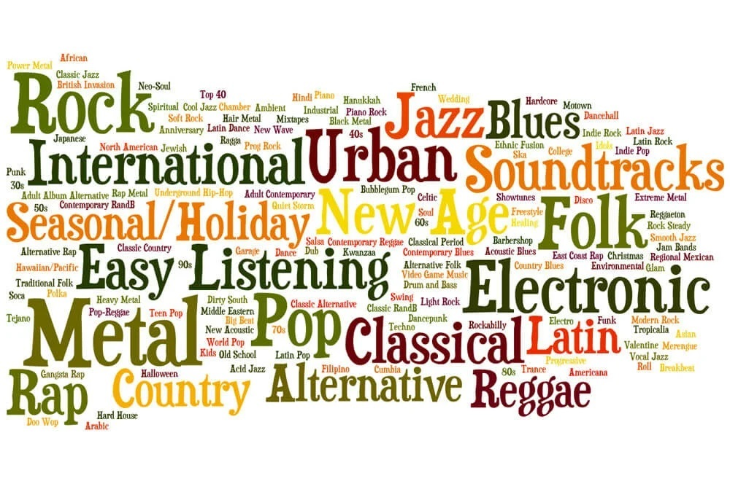
ОСНОВНІ ПИТАННЯ ДОСЛІДЖЕННЯ
1. Чи можна справді вважати обрані в першій роботі 5 жанрів музики найпопулярнішими за середнім та медіанним значенням?
2. Чи можна справді вважати обрані в першій роботі 5 артистів найпопулярнішими за середнім та медіанним значенням?
3. Які треки є популярнішими: з ненормативною лексикою чи без неї?
4. Які треки мають більший рівень мовності: з ненормативною лексикою чи без неї?
5. Чи є статистично значущою виявлена достатньо висока кореляція між змінною energy та loudness?

Slide 3
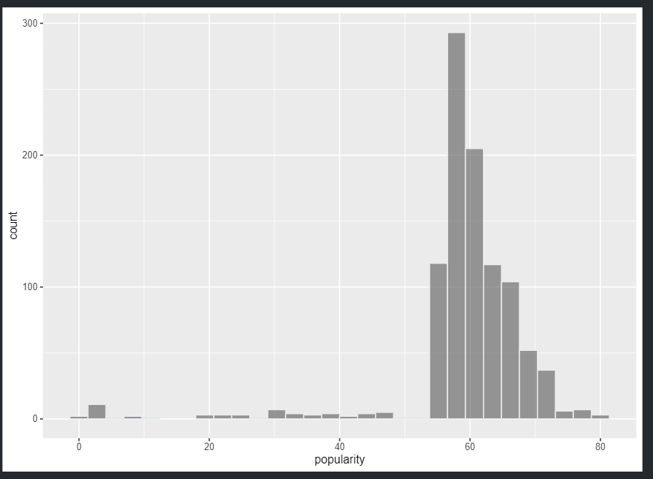
5 ЖАНРІВ МУЗИКИ
Розподіл популярності pop-film

Slide 4
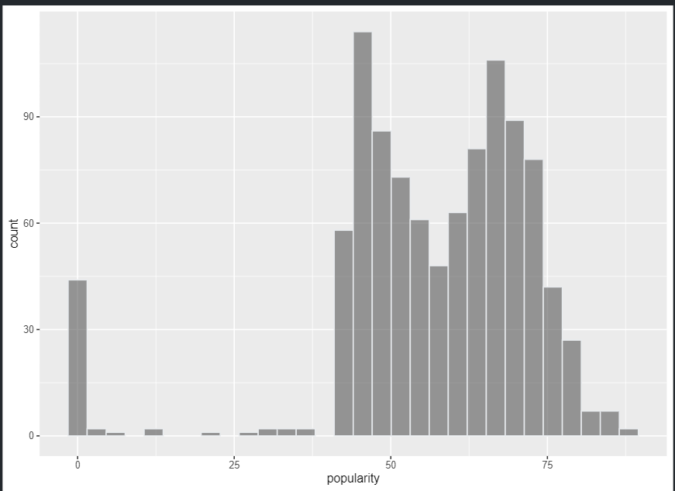
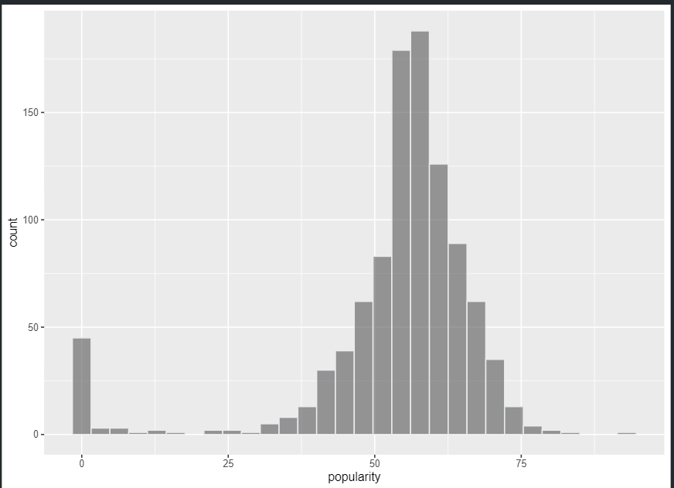
5 ЖАНРІВ МУЗИКИ
Розподіл популярності k_pop_genre:
Розподіл популярності для chill_genre:

Slide 5
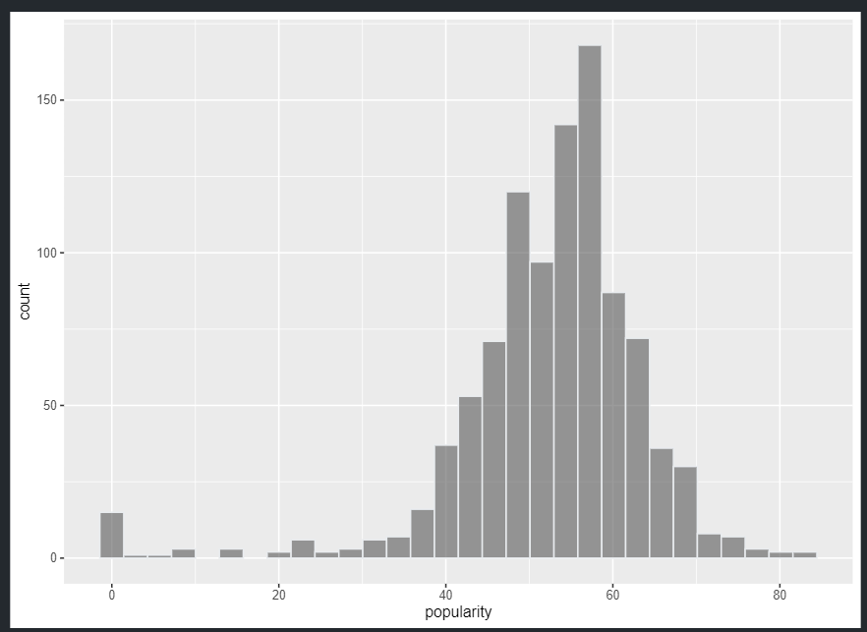
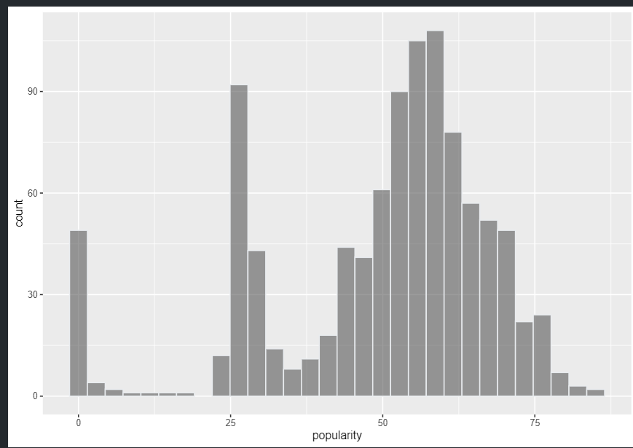
5 ЖАНРІВ МУЗИКИ
Розподіл популярності для sad_genre:
Розподіл популярності для grunge_genre:

Slide 6
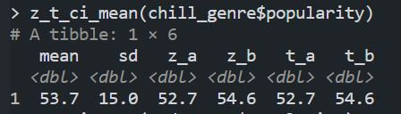
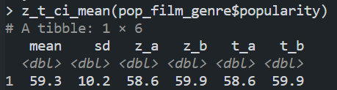
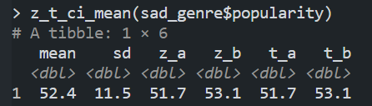
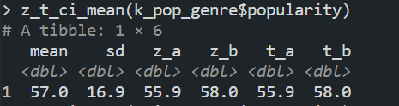
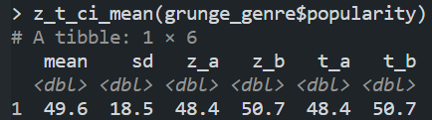
5 ЖАНРІВ МУЗИКИ
Довірчі інтервали для chill genre
Довірчі інтервали для pop-film
Довірчі інтервали для sad genre
Довірчі інтервали для k-pop
Довірчі інтервали для grunge genre

Slide 7
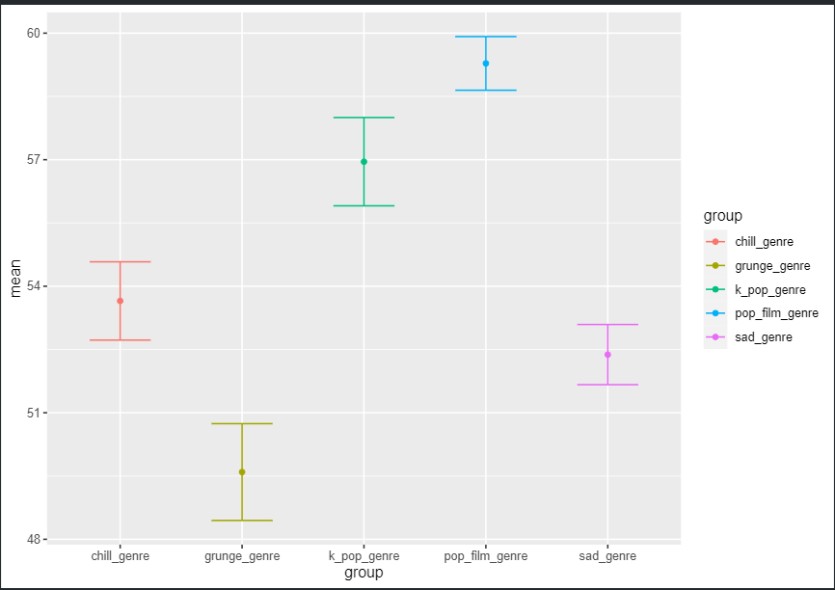
5 ЖАНРІВ МУЗИКИ
На графіку бачимо, що довірчі інтервали є доволі вузькими для кожного жанру. За середніми значеннями жанр pop-film справді можна вважати найпопулярнішим із обраних жанрів. Довірчі інтервали жанрів chill та sad перетинаються, отже, не можна вважати точно, що chill є популярнішим за sad.
Обраховані довірчі інтервали для популярності кожного жанру

Slide 8

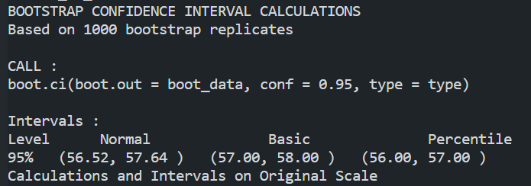

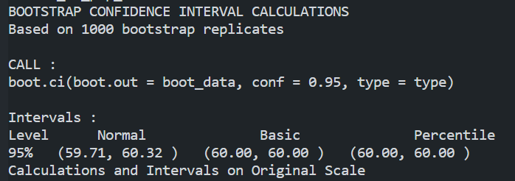

5 ЖАНРІВ МУЗИКИ
Довірчі інтервали для жанру chill
Довірчі інтервали для жанру pop-film
Довірчі інтервали для жанру k-pop

Slide 9

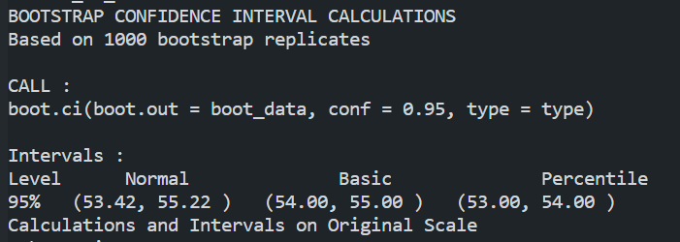

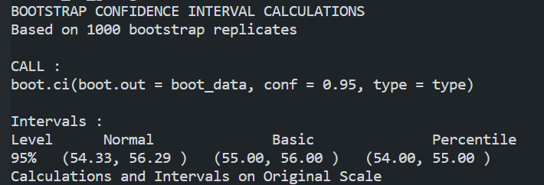
5 ЖАНРІВ МУЗИКИ
Довірчі інтервали для жанру sad
Довірчі інтервали для жанру grunge

Slide 10
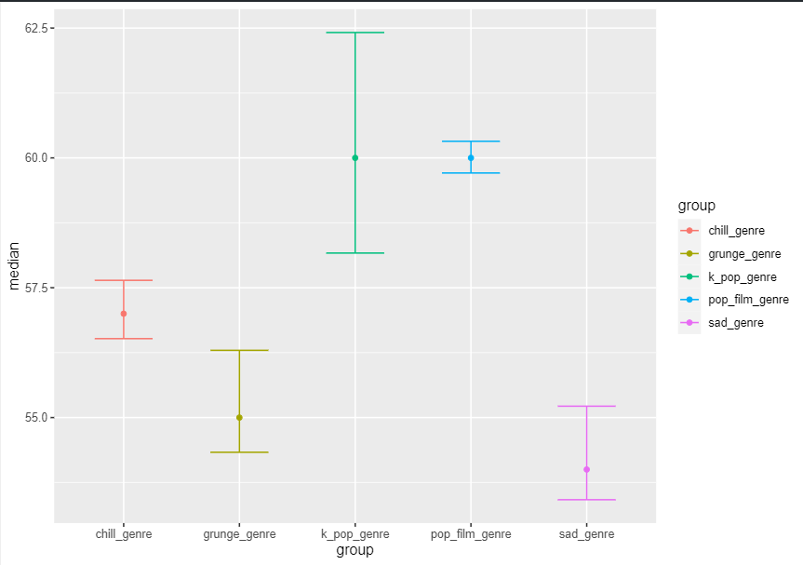
5 ЖАНРІВ МУЗИКИ
Як бачимо, за медіанними значеннями популярності та їх довірчими інтервалами pop-film не можна вважати найпопулярнішим, адже його інтервали перетинаються з інтервалами k-pop. Також треба зазначити, що рейтинг популярності змінився. Так як медіанне значення є стійкішим до зміщенності розподілу, неможливо вважати, що обрані жанри музики є найпопулярнішими.
Спільний графік для кожного жанру та їхні довірчі інтервали типу Normal

Slide 11
Порівняємо довірчі інтервали у середніх та медіанних значеннях

Slide 12
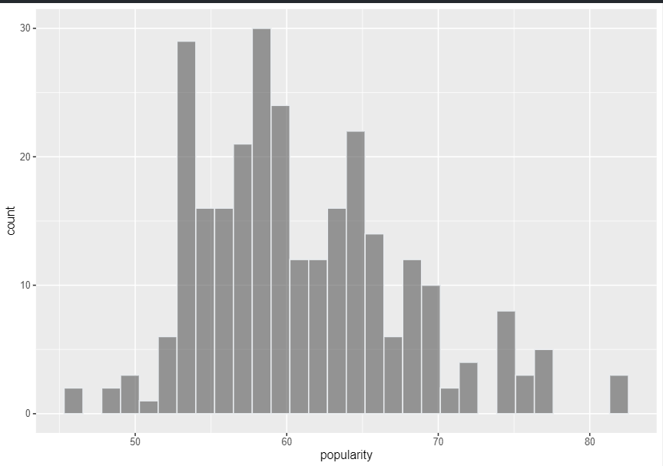
5 АРТИСТІВ
Розподіл популярності The beatles

Slide 13
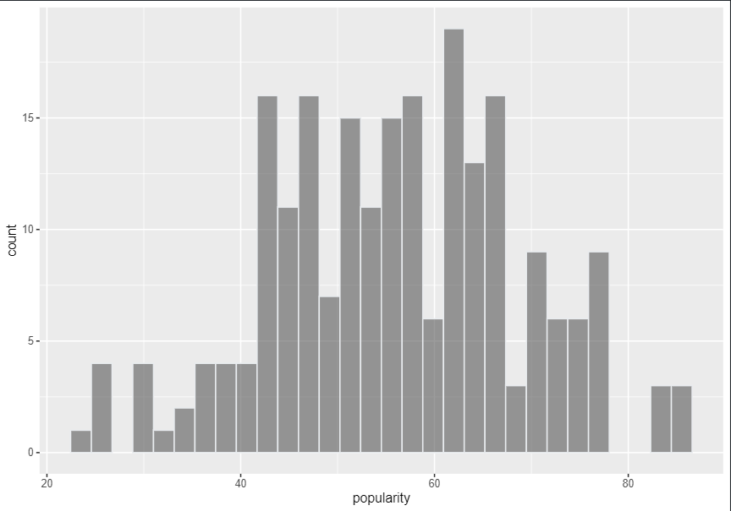
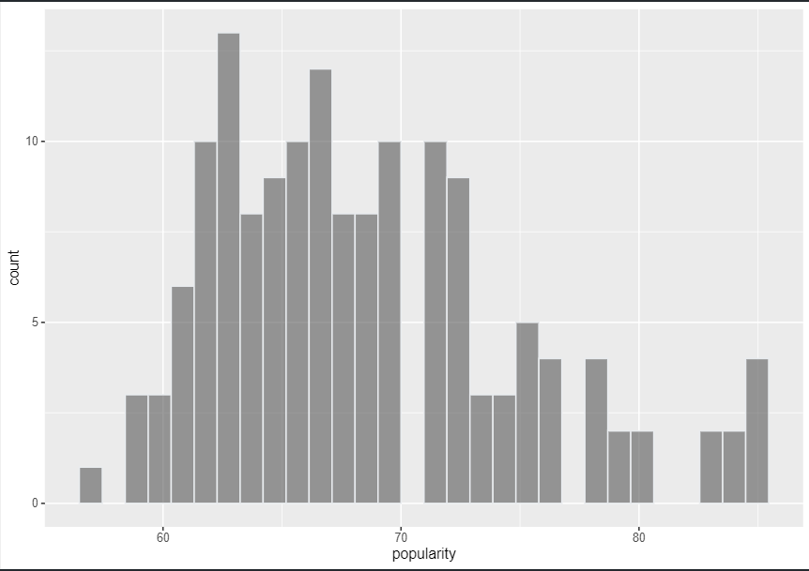
5 АРТИСТІВ
Розподіл популярності Linkin Park
Розподіл популярності BTS

Slide 14
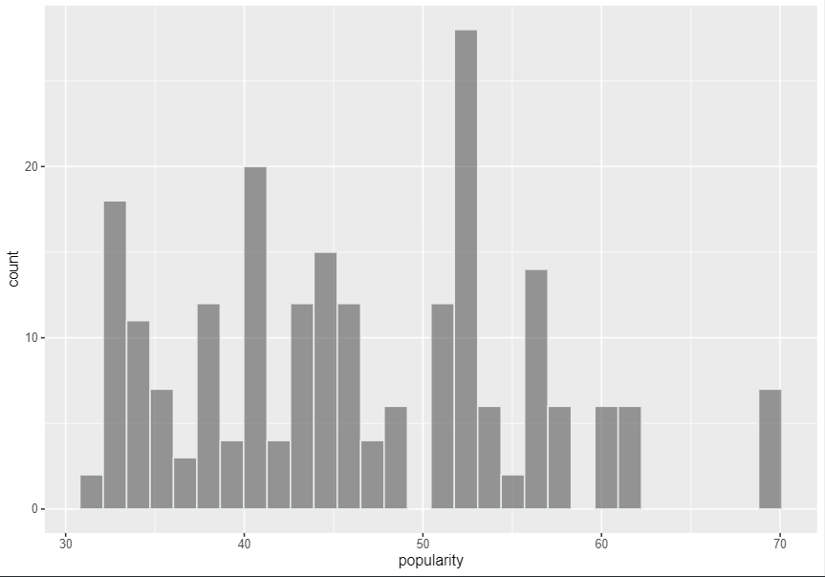
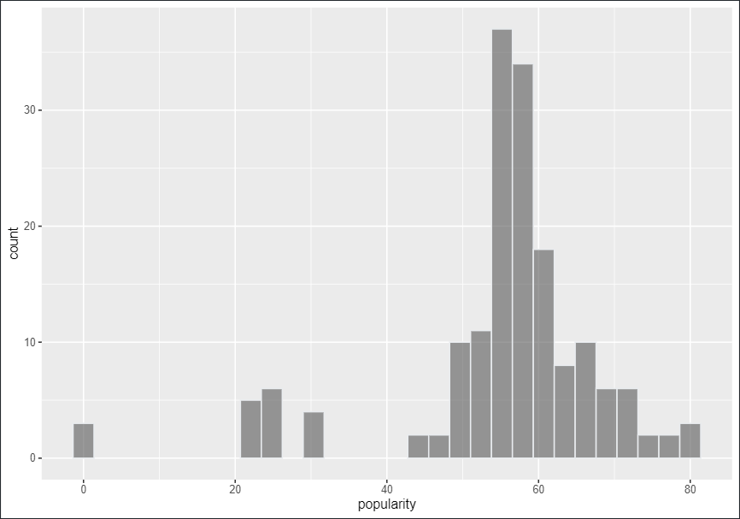
5 АРТИСТІВ
Розподіл популярності Prateek Kuhadл
Розподіл популярності Elvis Presley

Slide 15
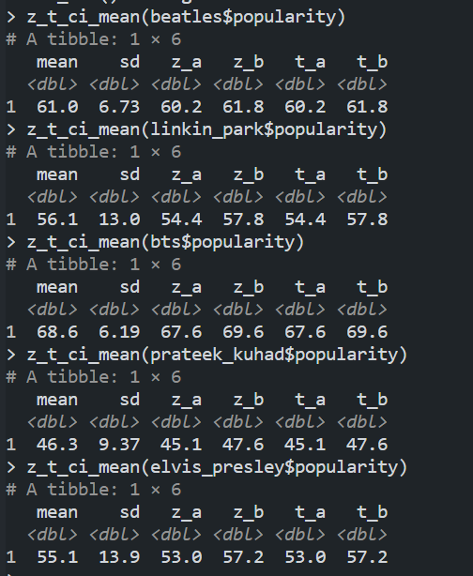
5 АРТИСТІВ
Бачимо, що довірчі інтервали з квантилями z-розподілу та t-розподілу майже співпадають.

Slide 16
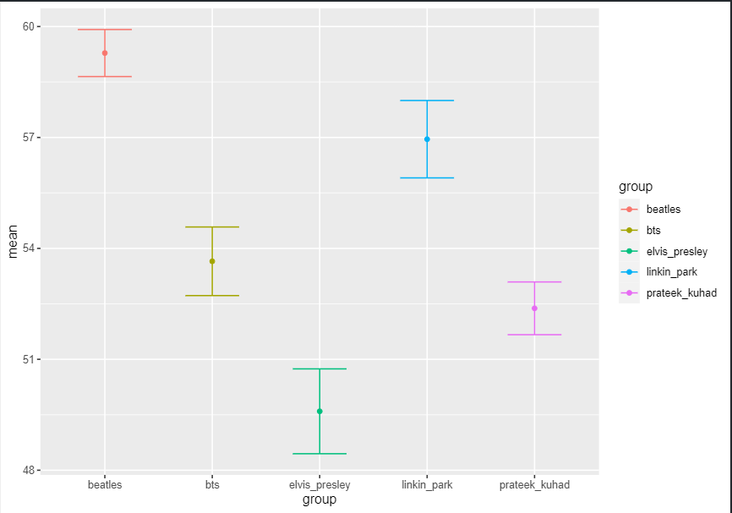
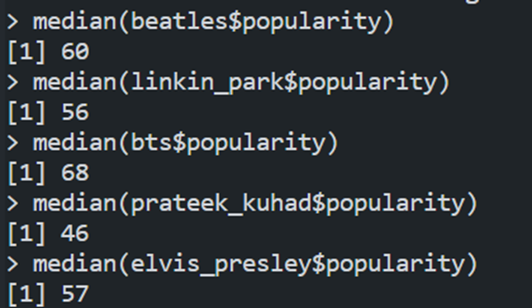
5 ЖАНРІВ МУЗИКИ
Як бачимо, за медіанними значеннями популярності та їх довірчими інтервалами pop-film не можна вважати найпопулярнішим, адже його інтервали перетинаються з інтервалами k-pop. Також треба зазначити, що рейтинг популярності змінився. Так як медіанне значення є стійкішим до зміщенності розподілу, неможливо вважати, що обрані жанри музики є найпопулярнішими.
Медіани для всіх артистів:
Спільний графік обрахованих довірчіх інтервалів для популярності кожного артиста

Slide 17
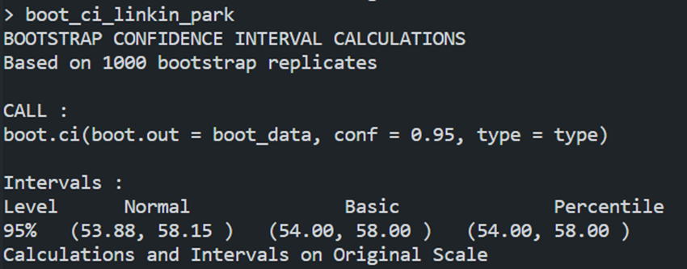
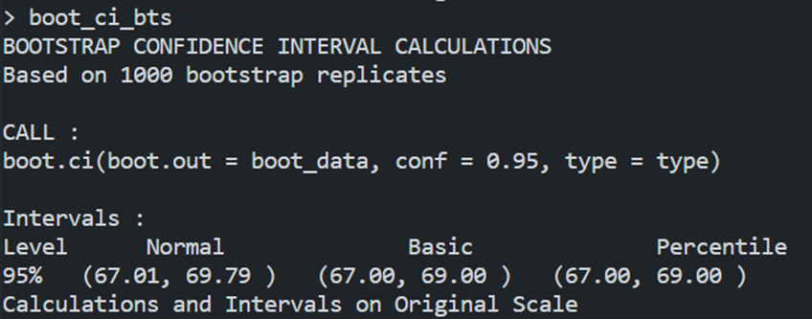
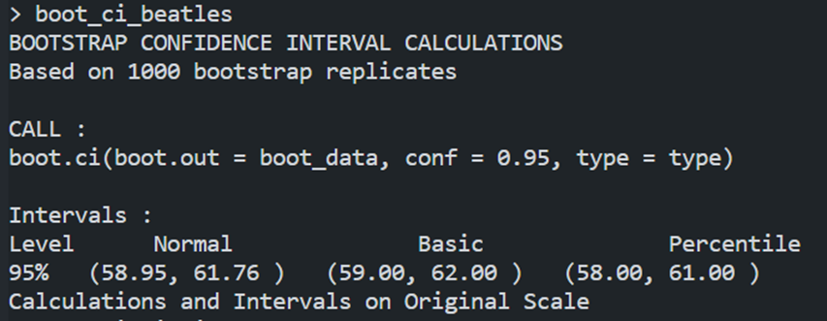
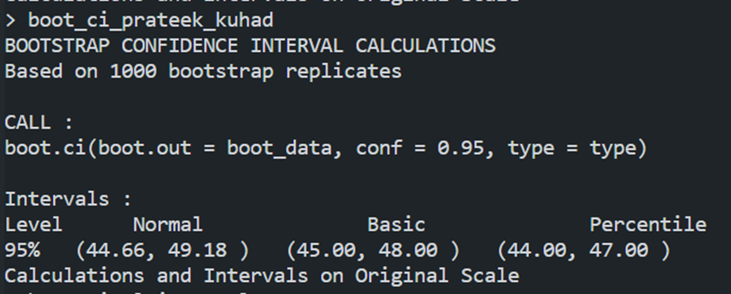
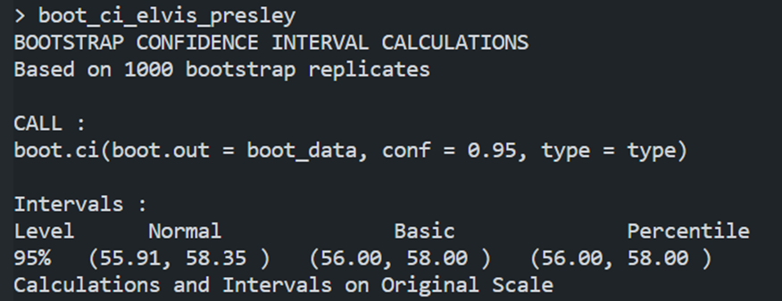

Slide 18

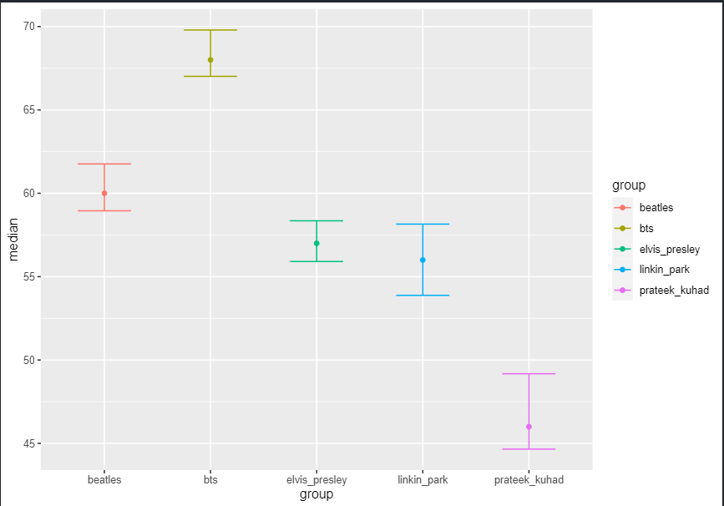
Порівняємо довірчі інтервали у середніх та медіанних значеннях

Slide 19
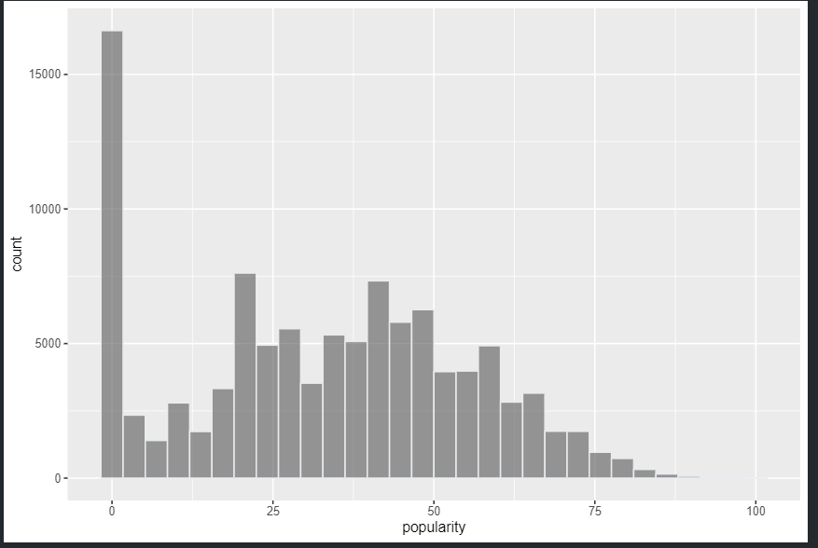
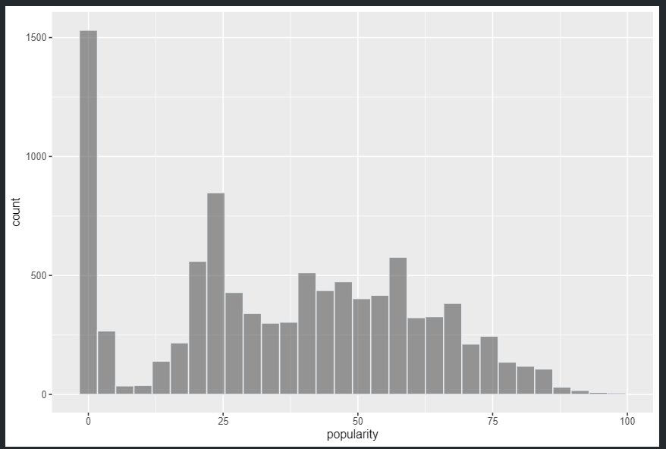
НЕНОРМАТИВНА ЛЕКСИКА І ПОПЦЛЯРНІСТЬ
histogram_plot_builder(false_explicit, aes(x=popularity))
histogram_plot_builder(true_explicit, aes(x=popularity))

Slide 20
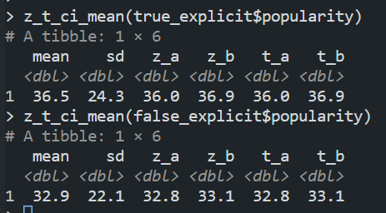
Оцінимо середнє значення для популярності двох категорій треків та побудуємо довірчі інтервали

Slide 21
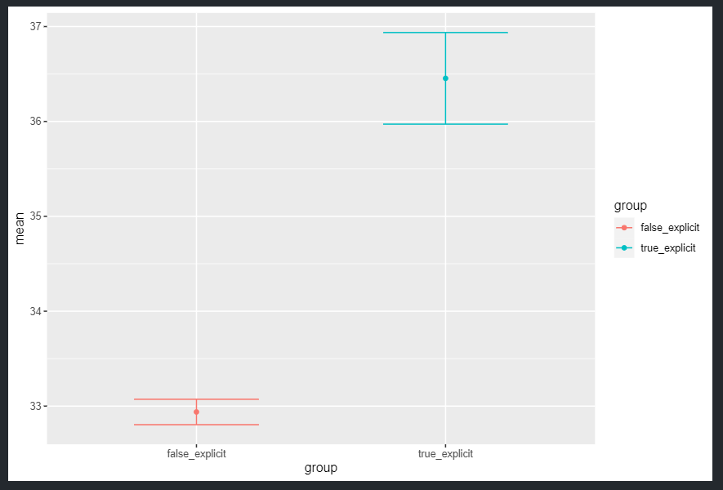
Ненормативна лексика і популярність
На графіку бачимо, що довірчі інтервали є доволі вузькими та знаходяться достатньо далеко один від одного. Отже, і справді треки з ненормативною лексикою є популярнішими за треки без ненормативної лексики за середнім значенням.

Slide 22


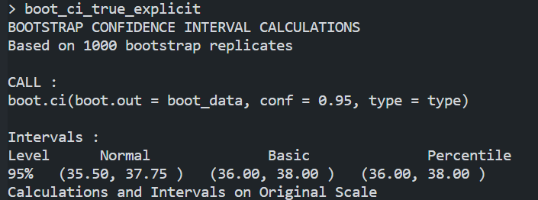
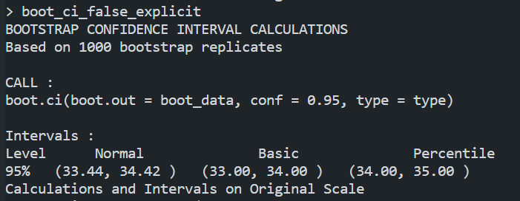
МЕДІАННЕ ЗНАЧЕННЯ ДЛЯ ПОПУЛЯРНОСТІ КОЖНОЇ ГРУПИ

Slide 23
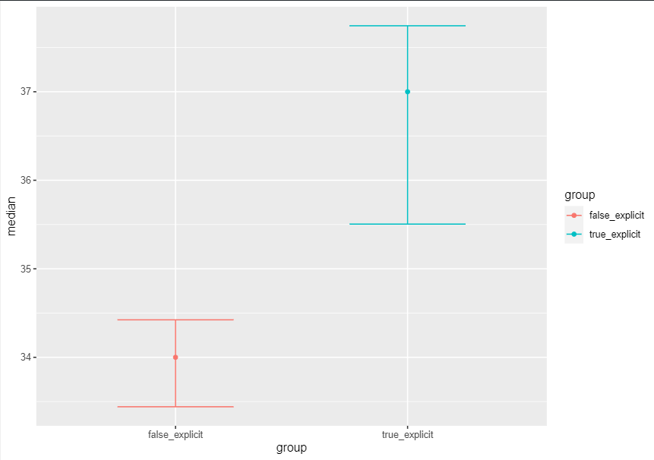
ДОВІРЧІ ІНТЕРВАЛИ ТИПУ NORMAL
Бачимо, що довірчі інтервали є трохи скошеними через скошеність розподілів, але також можна вважати, що за медіанним значенням трек з ненормативною лексикою є популярнішими за треки без ненормативної лексики.

Slide 24
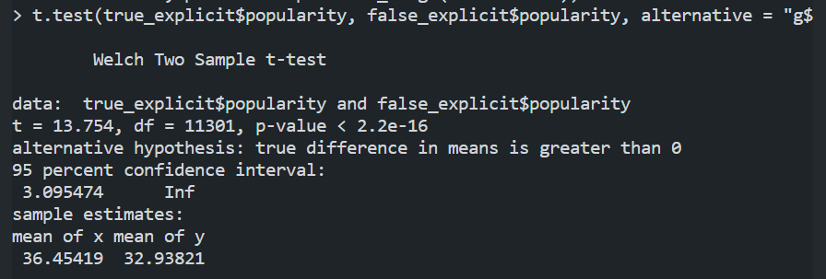
Протестуємо правосторонню гіпотезу про рівність середнього значення популярності двох груп
H0 (нульова гіпотеза): Середня популярність в true_explicit$popularity не більша за середню популярність в false_explicit$popularity.
H1 (альтернативна гіпотеза): Середня популярність в true_explicit$popularity більша за середню популярність в false_explicit$popularity.

Slide 25
Результати цього тесту на відмінність медіан між двома групами
median_te: Медіана в групі true_explicit$popularity становить 37.
median_fe: Медіана в групі false_explicit$popularity становить 34.
p_value: Значення p-значення дорівнює 3.271208e-07. Це значення набагато менше за типовий рівень значущості 0.05, що свідчить про наявність статистично значущої різниці між медіанами двох груп.
conf.int: Довірчий інтервал на рівні значущості 0.05 (95% довірчий інтервал) для різниці між медіанами становить від 2.008024 до нескінченності. Це означає, що різниця між медіанами є статистично значущою та необмеженою знизу.
Висновок: на підставі цих результатів можна зробити висновок, що медіана в групі true_explicit$popularity статистично значущо вища за медіану в групі false_explicit$popularity. Також, довірчий інтервал підтверджує, що різниця між медіанами є статистично значущою та необмеженою знизу.

Slide 26
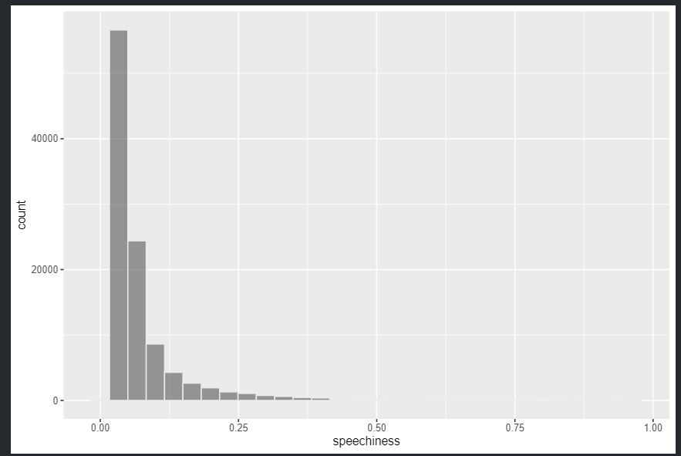
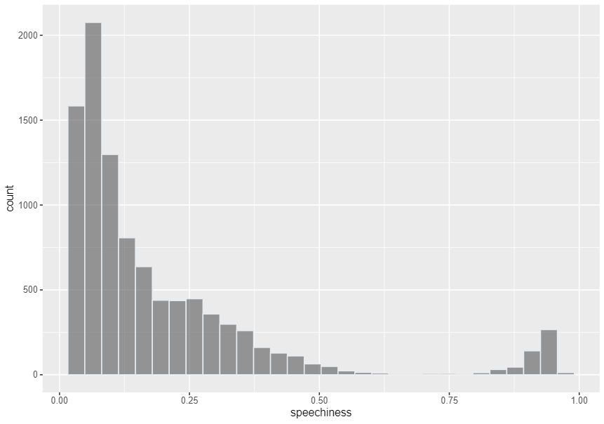
Ненормативна лексика і мовність
histogram_plot_builder(true_explicit, aes(x=speechiness))
histogram_plot_builder(false_explicit, aes(x=speechiness))

Slide 27
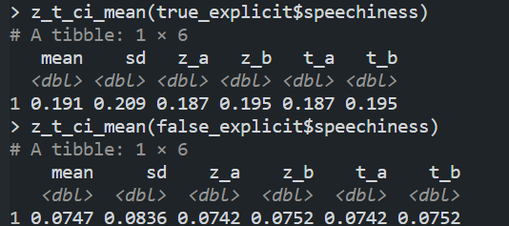
Оцінимо середнє значення для мовності двох категорій треків та побудуємо довірчі інтервали

Slide 28
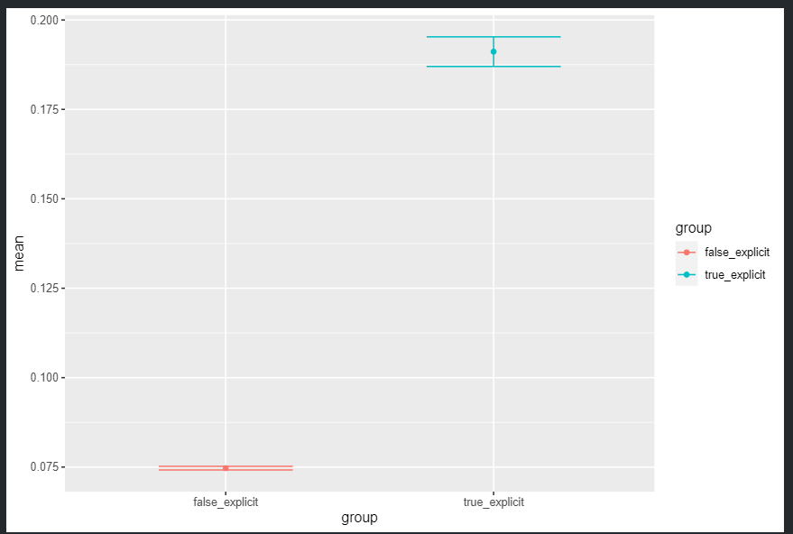
Побудуємо спільний графік довірчих інтервалів на основі квантилів t-розподілу
На графіку бачимо, що довірчі інтервали є доволі вузькими та знаходяться достатньо далеко один від одного. Отже, і справді треки з ненормативною лексикою мають вищий рівень мовності аніж треки без ненормативної лексики за середнім значенням.

Slide 29


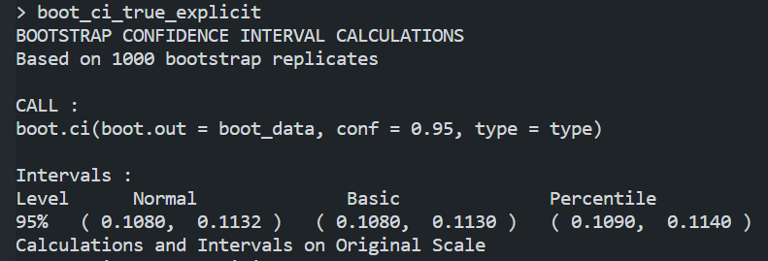
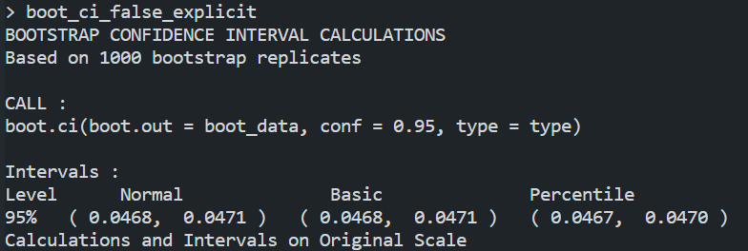
МЕДІАНННЕ ЗНАЧЕННЯ ДЛЯ МОВНОСТІ КОЖНОЇ ГРУПИ

Slide 30
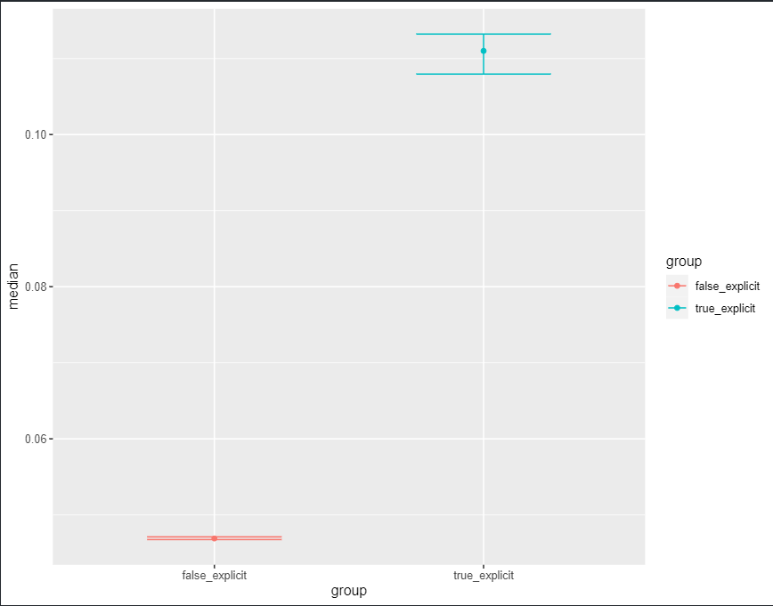
Побудуємо графічно довірчі інтервали типу Normal
Бачимо, що довірчі інтервали є трохи скошеними через скошеність розподілів, але також можна вважати, що за медіанним значенням трек з ненормативною лексикою має більший рівень мовності аніж треки без ненормативної лексики.

Slide 31
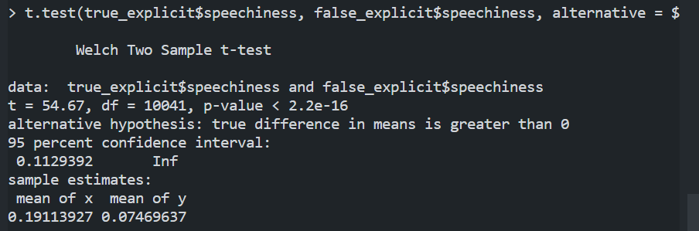
Протестуємо правосторонню гіпотезу про рівність середнього значення мовності двох груп
H0 (нульова гіпотеза): Середня рівень "speechiness" в true_explicit$speechiness не більша за середню рівень "speechiness" в false_explicit$speechiness.
H1 (альтернативна гіпотеза): Середня рівень "speechiness" в true_explicit$speechiness більша за середню рівень "speechiness" в false_explicit$speechiness.

Slide 32
Результати цього тесту на відмінність медіан між двома групами
`median_te`: Медіана в групі `true_explicit$speechiness` становить 0.111.
`median_fe`: Медіана в групі `false_explicit$speechiness` становить 0.0469.
`p_value`: Значення p-значення дорівнює 0. Це означає, що спостережувана різниця між медіанами двох груп є статистично значущою на будь-якому рівні значущості (p-value < 0.05).
`conf.int`: Довірчий інтервал на рівні значущості 0.05 (95% довірчий інтервал) для різниці між медіанами становить від 0.06194288 до нескінченності. Це означає, що різниця між медіанами є статистично значущою та необмеженою зверху.
Висновок: на підставі цих результатів можна зробити висновок, що медіана в групі `true_explicit$speechiness` статистично значущо вища за медіану в групі `false_explicit$speechiness`. Довірчий інтервал підтверджує, що різниця між медіанами є статистично значущою та необмеженою зверху.

Slide 33
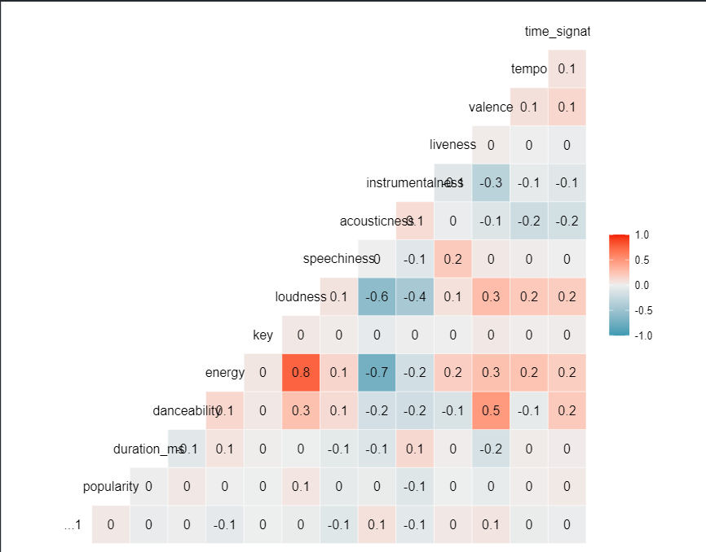
Кореляція energy та loudness

Slide 34
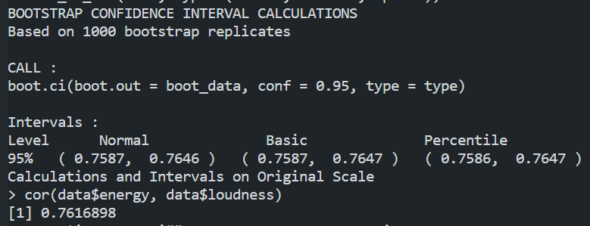
Нижня та верхня межа довірчого інтервалу для коефіцієнта кореляції
Висновок: довірчі інтервали трьох типів є доволі вузькими, а отже, ми можемо довіряти, що між змінними energy та loudness існує тісний зв’язок.

Slide 35
Висновки
Ми виявили, що обрані нами 5 жанрів музики за медіанними значеннями популярності не можна вважати найпопулярнішими, адже їх довірчі інтервали перетинаються між собою.
Обрані нами 5 артистів також не можна вважати найпопулярнішими за медіаною.
Ми підтвердили за допомогою довірчих інтервалів та тестів Волда, що треки з ненормативною лексикою є популярнішими за треки без ненормативної лексики.
Також таким же чином підтверджено, що треки з ненормативною лексикою мають вищий рівень мовності аніж без.
З допомогою бустреп довірчих інтервалів виявлено, що кореляція між energy та loudness є статистично значущою.

Slide 36
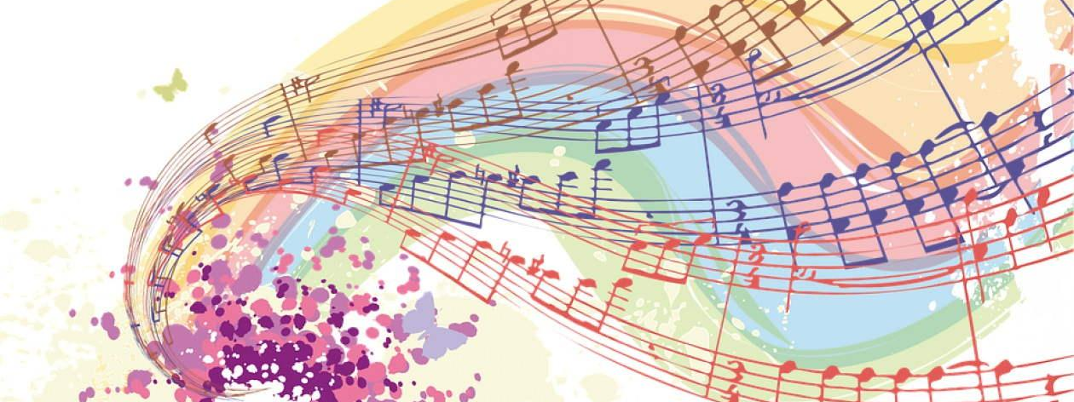
ДЯКУЄМО ЗА УВАГУ

